Slide 1
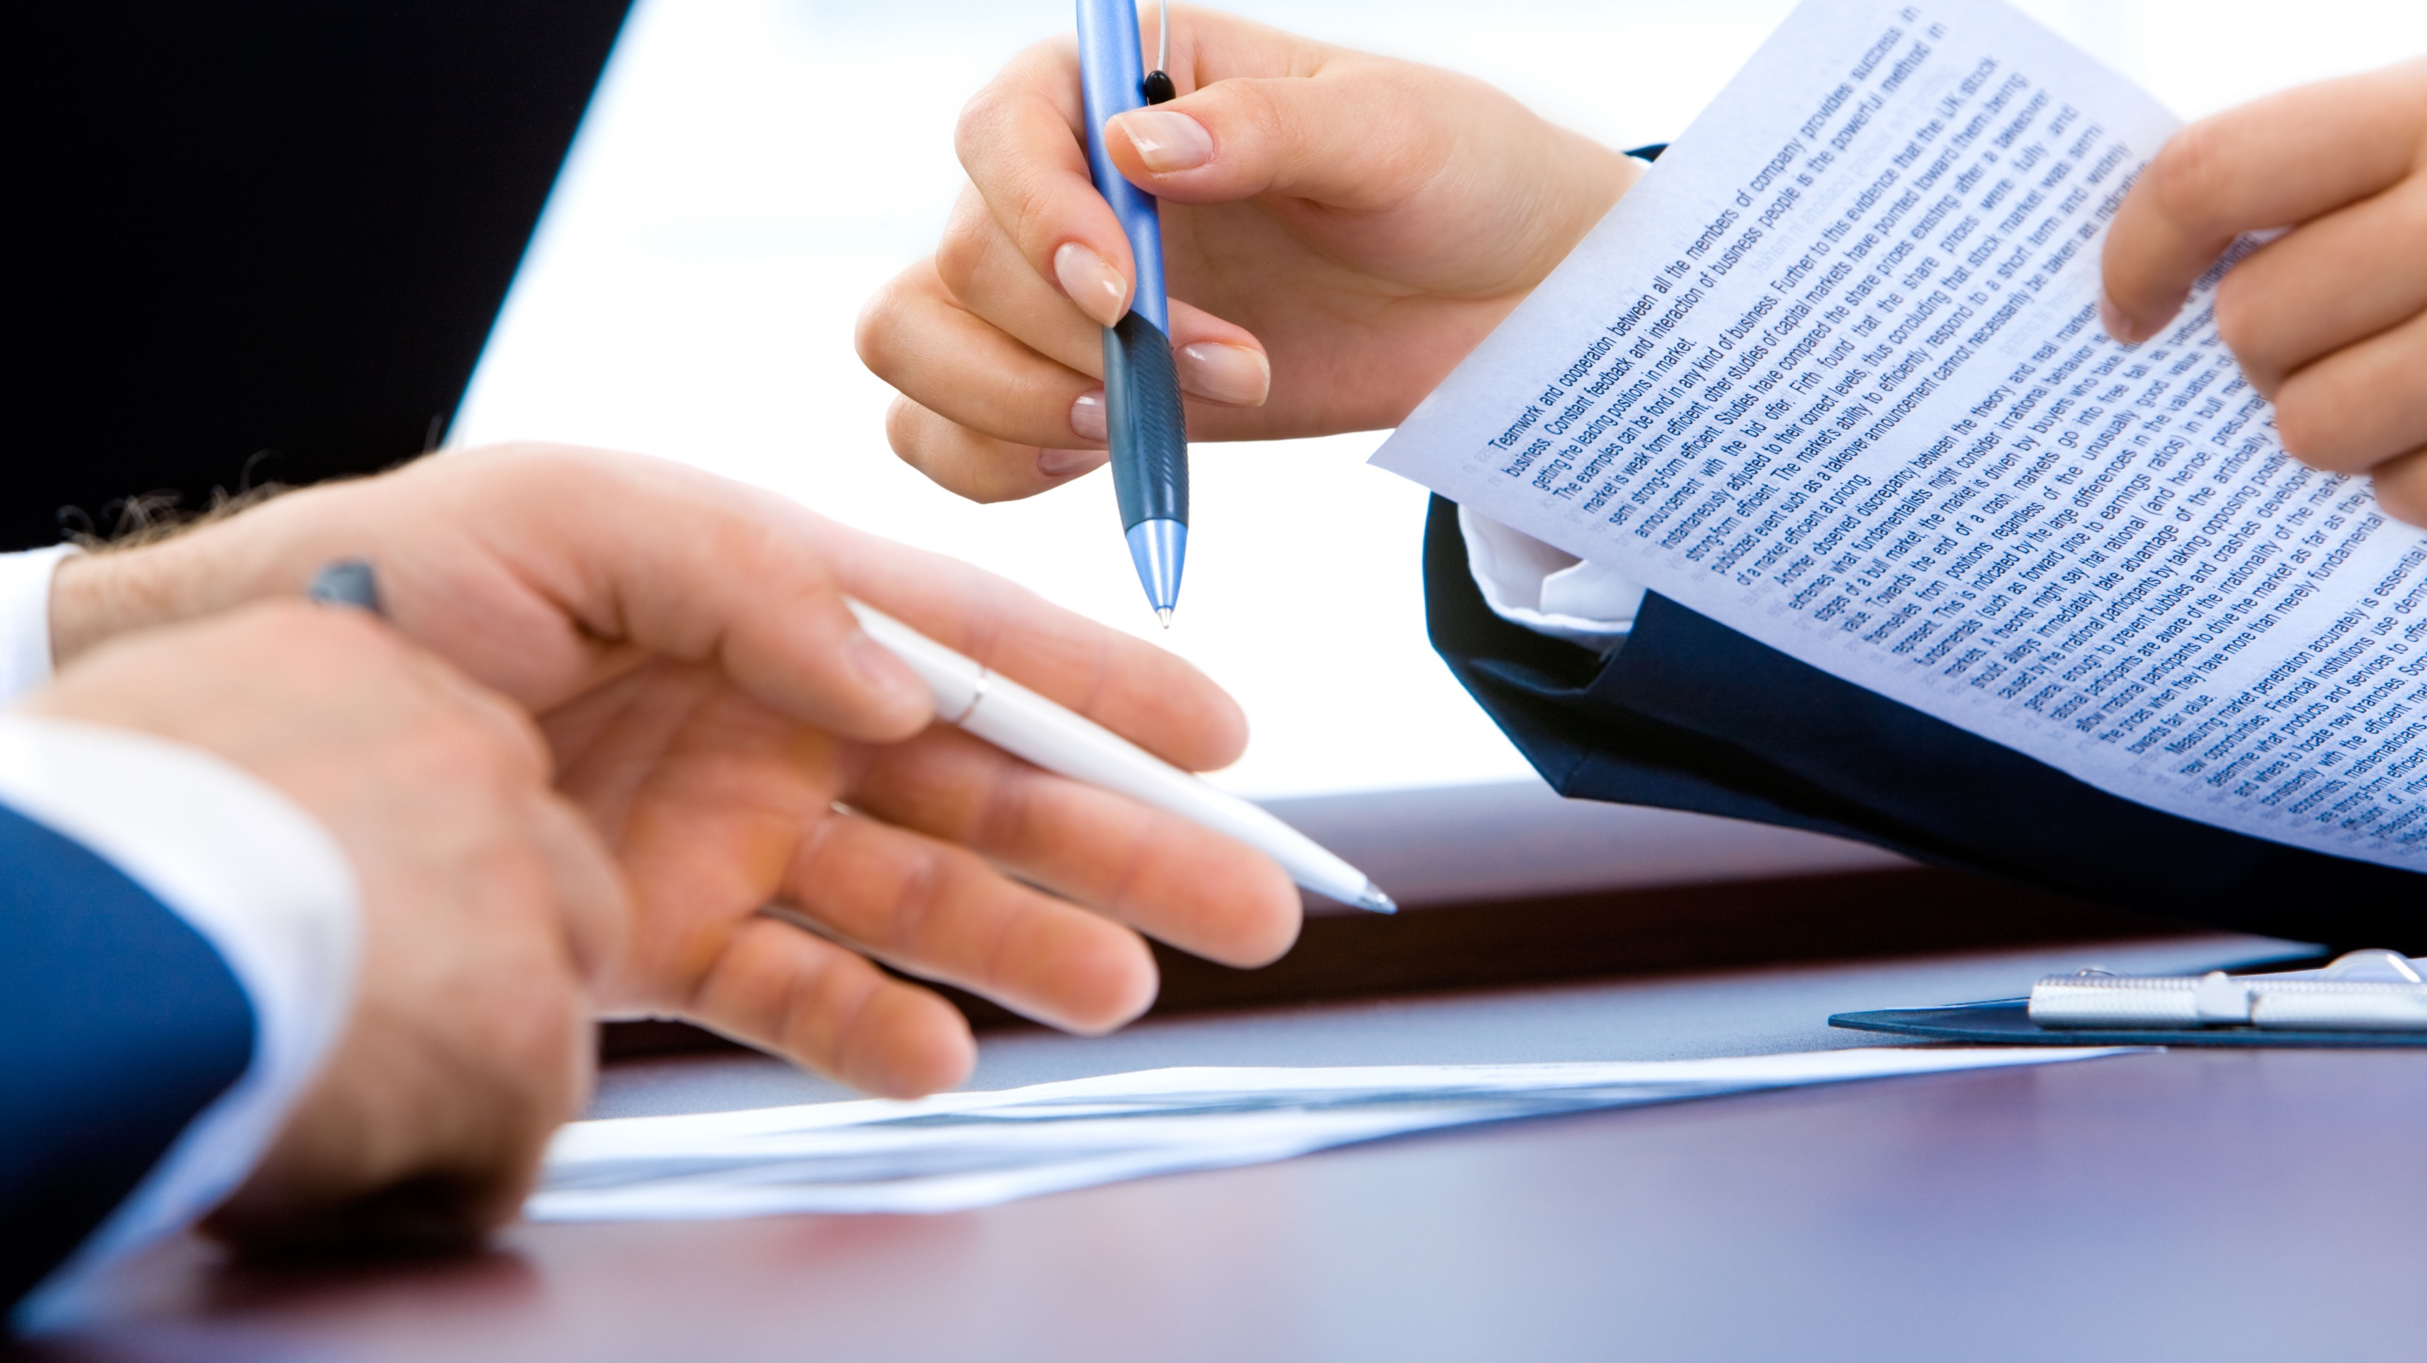
Lernfeld 3W
Clients in Netzwerke einbinden - Wirtschaftsteil

Slide 2
Gliederung
Beratungs- und Angebotsgesprächs
Gesprächsförderer und –störer
Protokolle

Slide 3
Beratungs- und Angebotsgesprächs
Kundengespräche und Phasen

Slide 4
Warum werden Kundengespräche dokumentieren?
Durch konsequente und saubere Dokumentation wird Transparenz in der Vertriebsorganisation geschaffen
Führt zu mehr Wissen über Kunden und eigene Vertriebsprozesse

Slide 5
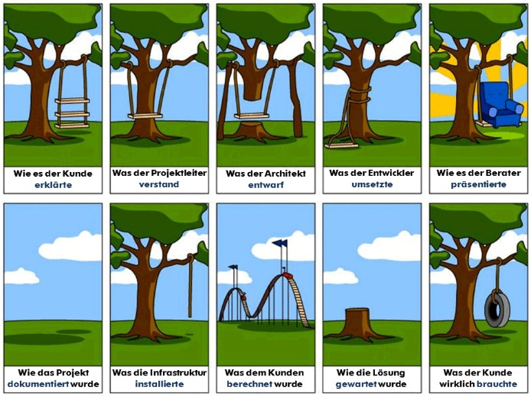

Slide 6
Phasen eines Beratungs- und Angebotsgesprächs
Vorbereitung
Eröffnung
Bedarfsanalyse
Produktpräsentation
Abschluss
Nachbereitung

Slide 7
Gesprächsvorbereitung
Besprechungsort, Datum und Zeitrahmen
Informationen über den Kunden
Produktpräsentationen
wichtige Argumente

Slide 8
Gesprächseröffnung
Schaffung einer positiven Gesprächsatmosphäre, denn der erste Eindruck ist wichtig;
freundliche und vertrauensvolle Begrüßung unter Beachtung kulturspezifischer Umgangsformen;
Small Talk zu Themen wie z.B. Anreise und
Negativ belastete Themen vermeiden.

Slide 9
Bedarfsanalyse
Kontakt zum Kunden wird ausgeweitet
Mit angemessener Frageform herausfinden, was der Kunde wirklich möchte

Slide 10
Produktpräsentation
Zur Wunschermittlung passende Produkte präsentiert
Angebot sollte überschaubar sein
Eventuell Zusatz- oder Ergänzungsangebote
Kunde sollte auf lange Sicht zu frieden sein, um Kundenbindung zu erreichen
möglichkeit geben mit Produkt zu „erfahren / begreifen“

Slide 11
Einwandbehandlung
Unterscheidbar zwischen
Scheineinwand
Echten Einwand
Bietet Gründe für Unstimmigkeit zu erkennen

Slide 12
erfolgreiche Einwandbehandlung
Zuhören
Richtige Fragen stellen
Beobachten der Emotionen
Beantworten der Einwände
Prüfen des Ergebnis; Herausfinden ob Fragen offen sind

Slide 13
Gesprächsabschluss
Entscheidende Phase für die Kaufentscheidung
Verkaufsgespräch endet erst nach der Verabschiedung
Ergebnisse sind festzuhalten und zu dokumentieren

Slide 14
Nachbereitung
Wesentliche Gesprächsinhalte sowie Kaufsergebnis werde in der Kundendatei festgehalten

Slide 15
Gesprächsförderer
Förderer, Störer und Eigenschaften

Slide 16
Gesprächsförderer
Betonung
Pausen
Fachbegriffe
Lautstärke/Aussprache
Formulierung von Sätzen
Nachfrage und Zustimmen

Slide 17
Gesprächsstörer
undeutliches oder zu leises Sprechen,
übermäßige Benutzung von Fachbegriffen,
zu wenig Pausen,
langatmige Sätze,
zu schnelles Sprechen,
Benutzung von Killerphrasen („Das sehen Sie total falsch!“),
Überredungsversuche und/oder
Befehle.

Slide 18
Betonung
Nicht monoton oder abgehackt
Interesse beim Kunden wecken

Slide 19
Pausen
Wirkungsvolle Pausen einlegen
Gelegenheit geben Fragen zu stellen

Slide 20
Fachbegriffen
Abwechslungsreich und verständlich reden
Angemessene Zahl an Fachbegriffen

Slide 21
Lautstärke/Aussprache
Angemessen laut und deutlich sprechen

Slide 22
Formulierung von Sätzen
Kurze und prägnante Sätze

Slide 23
Nachfragen und Zustimmen
Nachfragen bekunden Interesse
Zustimmung und Anerkennung verbessert die Beratungsamtosphäre

Slide 24
Protokoll
Arten, Eigenschaften, Rahmen und Abschluss

Slide 25
Protokoll
dass es inhaltlich richtig ist,
dass er sich nur auf das Wesentliche (mit Ausnahme des wörtlichen Protokolls) beschränkt,
dass er nur Tatsachen (nicht Gefühle, Stimmungen, Vermutungen) darlegt,
dass er in leicht verständlichen knappen und klaren Sätzen schreibt.

Slide 26
Protokoll
Beweismittel
Information
Verbindlichkeit
Gedächtnisstütze
Dokumentation

Slide 27
Protokollarten
Wortprotokoll
höchste Beweiskraft
Verlaufsprotokoll
personenbezogene, gekürzte Beiträge, chronologischer Verlauf
hohe Beweiskraft, übersichtlicher als Wortprotokoll
Kurzprotokoll
enthält Ergebnisse, Aufträge und Gründe für das Zustandekommen von Ergebnissen
In der Regel ausreichende Beweiskraft, wenig Zeitaufwand, schnelle Information
Ergebnisprotokoll
enthält Ergebnisse, Aufträge
Wenig Zeitaufwand, schnelle Information
Bietet keine Informationen über das Zustandekommen von Ergebnissen
Gedächtnisprotokoll
Kann nachträglich erstellt werden
Die Genauigkeit hängt von der Erinnerungsfähigkeit des Protokollanten ab
Simultanprotokoll
Am Ende der Besprechung liegt das Protokoll vor
Bereitstellung von entsprechender Technik erforderlich

Slide 28
Protokolrahmen
Name des Veranstalters
Tag der Protokollerstellung
Angabe der Protokollart und Protokollnummer
Thema
Die anwesenden Personen in folgender Reihenfolge:
Leiter*in oder Moderator*in
Teilnehmer*innen (Aufführung nach Alphabet oder nach Rang bzw. Funktion),
Protokollführer*in
Tagesordnung
Ort
Datum
Zeit

Slide 29
Nachbereitung eines Protokolls
Um als Beweis anerkannt zu werden, hat das Protokoll verschiedene Voraussetzungen zu erfüllen:
Es muss vom Vorsitzenden oder einer beauftragten Person und vom Protokollführer unterschrieben werden.
Außerdem müssen die Teilnehmer das Protokoll bestätigen.
Erhebt niemand Widerspruch, so gilt das Protokoll als angenommen.
Es ist üblich, ein Protokoll an folgende Personen zu verschicken:
An alle Teilnehmer
An alle Personen, die an einer Teilnahme verhindert waren,
An Personen, die zwar nicht eingeladen waren, deren Information jedoch zwingend ist

